Slide 2
Разделите данные слова на слоги
небо
зимой
белое
они
стая
текст
не бо
зи мой
бе ло е
о ни
ста я
текст

Slide 3
облака -
Что такое, что случилось?
Небо в кашу превратилось.
Каша так бела, легка,
Как барашки - …
облако

Slide 4
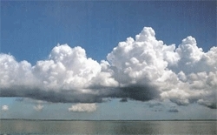
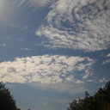
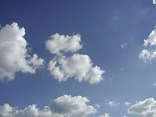

Slide 5
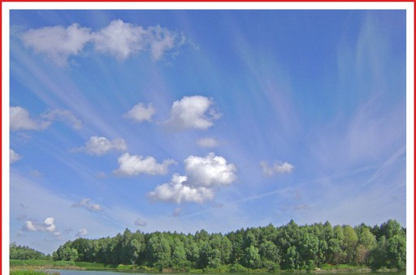
По небу плывёт пуш . стое
И

Slide 6
Тема урока: как переносить слова.
Задачи:
Научиться переносить слова
Узнать правила переноса слов АЛГОРИТМ:
Слова переносятся по слогам.
раздели слово на слоги

Slide 7
Как надо переносить
ОБ – ЛАКО
ОБЛА – КО

Slide 8
По небу плывёт пуш . стое
И
обла-
ко.

Slide 9
алгоритм
АЛГОРИТМ
1) Слова переносятся по слогам.
Раздели слово на слоги. Образец деления слова на слоги: ро/маш/ка.
Образец переноса слова: ро-машка, ромаш-ка.
2) Слово, состоящее из одного слога переносить НЕЛЬЗЯ
Например: раз, вот, кто.
3) Одна буква не переносится и не оставляется на строке
Образец записи слов с одной гласной в слоге: Ира, этаж.

Slide 10
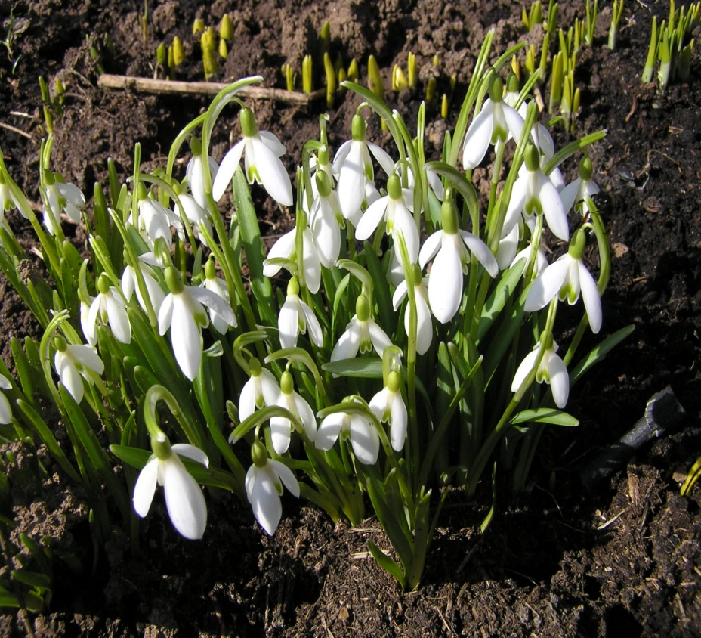
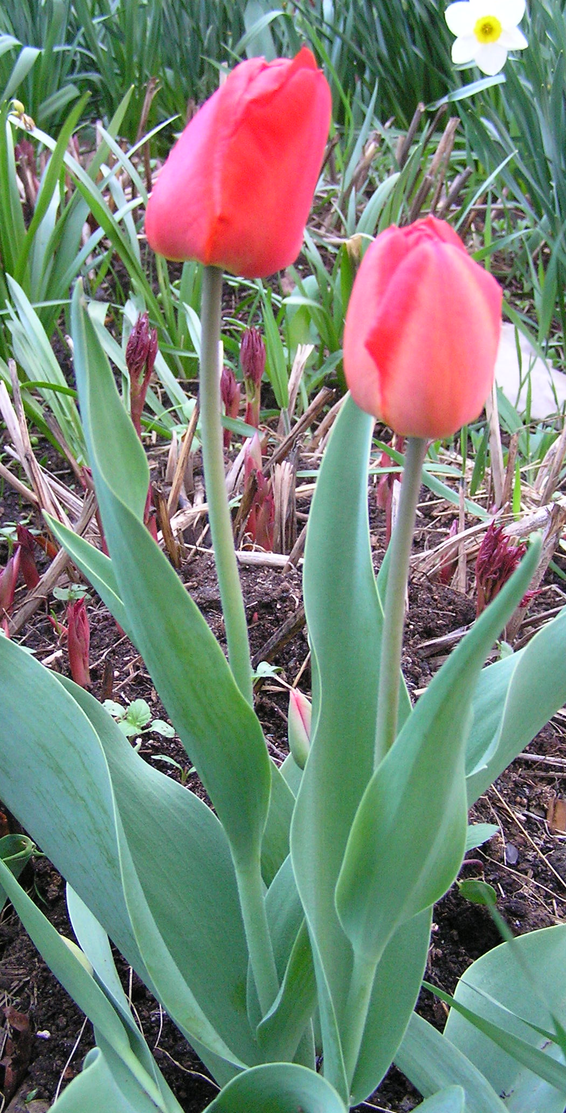
подснежник
тюльпаны
пролеска

Slide 11
Под-снежник, подснеж-ник.
Про-леска, пролес-ка.
Тюль-паны, тюльпа-ны.

Slide 12
Списать слова, разделяя их для переноса.
белое
они
стая
текст
бе-лое
секретик

Slide 13
Тема урока: как переносить слова.
Задачи:
Научиться переносить слова
Узнать правила переноса слов:
состоящих из одного слога;
где слог – гласная буква.

